Slide 1
Single Linked List

Slide 2
Linked List
Linked List adalah salah satu bentuk struktur data, berisi kumpulan data (node) yang tersusun secara sekuensial, saling sambung-menyambung, dinamis dan terbatas.
Linked List sering disebut juga Senarai Berantai
Linked List saling terhubung dengan bantuan variabel pointer
Masing-masing data dalam Linked List disebut dengan node (simpul) yang menempati alokasi memori secara dinamis dan biasanya berupa struct yang terdiri dari beberapa field.

Slide 3
Array VS Linked List
ARRAY | LINKED LIST
Statis | Dinamis
Penambahan/penghapusan data terbatas | Penambahan/penghapusan data tidak terbatas
Random access | Sequential access
Penghapusan array tidak mungkin | Penghapusan linked list mudah

Slide 4
Bentuk Llinked List
Single Linked List
Double Linked List

Slide 5
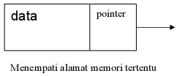
Bentuk Node
Pengertian:
Single : artinya field pointer-nya hanya satu buah saja dan satu arah serta pada akhir node, pointernya menunjuk NULL
Linked List : artinya node-node tersebut saling terhubung satu sama lain.
Setiap node pada linked list mempunyai field yang berisi pointer ke node berikutnya, dan juga memiliki field yang berisi data.
Node terakhir akan menunjuk ke NULL yang akan digunakan sebagai kondisi berhenti pada saat pembacaan isi linked list.

Slide 6
Pembuatan Single Linked List
Deklarasi Node
typedef struct Gerbong{
int data;
Gerbong *next;
};
Penjelasan:
Pembuatan struct bernama Gerbong yang berisi 2 field, yaitu field data bertipe integer dan field next yang bertipe pointer dari Gerbong
Setelah pembuatan struct, buat variabel haed yang bertipe pointer dari Gerbong yang berguna sebagai kepala linked list.

Slide 7
Pembentukan Node Baru
Digunakan keyword new yang berarti mempersiapkan sebuah node baru berserta alokasi memorinya, kemudian node tersebut diisi data dan pointer nextnya ditunjuk ke NULL.
Gerbong *baru;
baru = new Gerbong;
baru->data = databaru;
baru->next = NULL;

Slide 8
SLLNC MENGGUNAKAN HEAD
Dibutuhkan satu buah variabel pointer: head
Head akan selalu menunjuk pada node pertama
Deklarasi Pointer Penunjuk Kepala Single Linked List
Manipulasi linked list tidak bisa dilakukan langsung ke node yang dituju, melainkan harus menggunakan suatu pointer penunjuk ke node pertama dalam linked list (dalam hal ini adalah head). Deklarasinya sebagai berikut:
Gerbong *kepala;

Slide 9
SLLNC menggunakan Head …
Fungsi Inisialisasi Single LinkedList
void init(){
head = NULL;
}
Function untuk mengetahui kosong tidaknya Single
LinkedList
Jika pointer head tidak menunjuk pada suatu node maka kosong
int isEmpty(){
if(head == NULL) return 1;
else return 0;
}

Slide 10
Tambah Data
Penambahan data di depan
Penambahan node baru akan dikaitan di node paling depan, namun pada saat pertama kali (data masih kosong), maka penambahan data dilakukan dengan cara: node head ditunjukkan ke node baru tersebut.
Pada prinsipnya adalah mengkaitkan node baru dengan head, kemudian head akan menunjuk pada data baru tersebut sehingga head akan tetap selalu menjadi data terdepan.

Slide 11
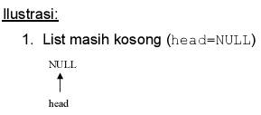
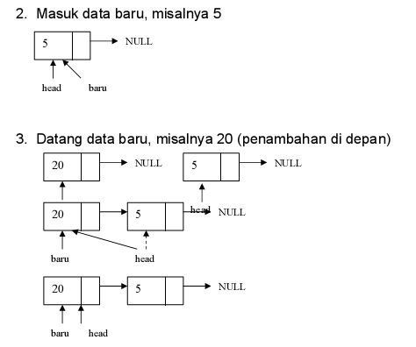

Slide 12
Algoritma Tambah Depan
void insertDepan(int databaru){
TNode *baru;
baru = new TNode;
baru->data = databaru;
baru->next = NULL;
if(isEmpty()==1){
head=baru;
head->next = NULL;
}
else {
baru->next = head;
head = baru;
}
cout<<”Data masuk\n”;
}

Slide 13
Penambahan data di belakang
Penambahan data dilakukan di belakang, namun pada saat pertama kali, node langsung ditunjuk oleh head.
Penambahan di belakang lebih sulit karena kita membutuhkan pointer bantu untuk mengetahui node terbelakang, kemudian setelah itu, dikaitkan dengan node baru. Untuk mengetahui data terbelakang perlu digunakan perulangan.

Slide 14
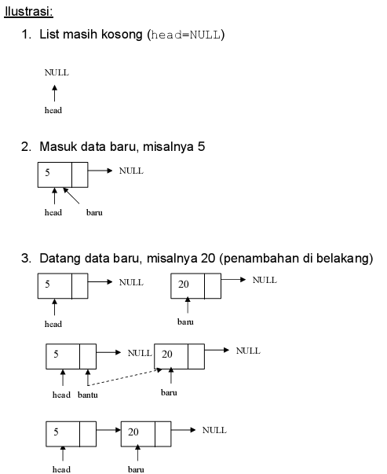

Slide 15
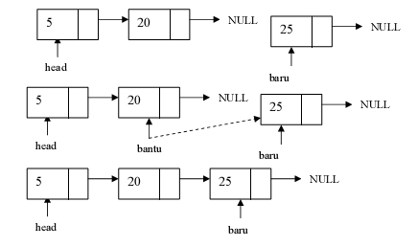
“Bagaimana dengan penambahan di tengah?”

Slide 16
Algoritma Tambah Belakang
void insertBelakang (int databaru){
TNode *baru,*bantu;
baru = new TNode;
baru->data = databaru;
baru->next = NULL;
if(isEmpty()==1){
head=baru;
head->next = NULL;
}
else {
bantu=head;
while(bantu->next!=NULL){
bantu=bantu->next;
}
bantu->next = baru;
}
cout<<"Data masuk\n";
}

Slide 17
Tampil Data
void tampil(){
TNode *bantu;
bantu = head;
if(isEmpty()==0){
while(bantu!=NULL){
cout<<bantu->data<<" ";
bantu=bantu->next;
}
cout<<endl;
} else cout<<"Masih kosong\n";
}

Slide 18
Hapus Data
Function untuk menghapus data terdepan
void hapusDepan (){
TNode *hapus;
int d;
if (isEmpty()==0){
if(head->next != NULL){
hapus = head;
d = hapus->data;
head = head->next;
delete hapus;
} else {
d = head->data;
head = NULL;
}
cout<<d<<" terhapus\n";
} else cout<<"Masih kosong\n";
}

Slide 19
Hapus Belakang
void hapusBelakang(){
TNode *hapus,*bantu;
int d;
if (isEmpty()==0){
if(head->next != NULL){
bantu = head;
while(bantu->next->next!=NULL){
bantu = bantu->next;
}
hapus = bantu->next;
d = hapus->data;
bantu->next = NULL;
delete hapus;
} else {
d = head->data;
head = NULL;
}
cout<<d<<" terhapus\n";
} else cout<<"Masih kosong\n";
}

Slide 20
Function untuk menghapus semua elemen Linked List
void clear(){
TNode *bantu,*hapus;
bantu = head;
while(bantu!=NULL){
hapus = bantu;
bantu = bantu->next;
delete hapus;
}
head = NULL;
}

Slide 21
NEXT …
SOAL LATIHAN
Buatlah program lengkap dari semua algoritma dan function di atas dalam bentuk menu untuk menambah data, melihat data, dan menghapus data!
Buatlah function untuk menghapus data tertentu dalam linked list!
Buatlah penyisipan node setelah atau sebelum data tertentu.
NEXT
Single Linked List Circular (SLLC) dengan head & tail

